Slide 1
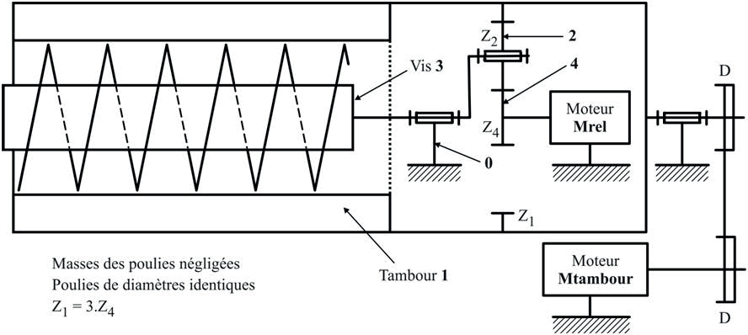





Tambour
2
$$Z_{2}$$
Vis
3
4
M
$$D$$
$$Z_{4}$$
Moteur rel
1
$$Z_{1}$$
$$Z_{1}=3⋅Z_{4}$$
Moteur tambour
M
$$D$$

